Slide 1
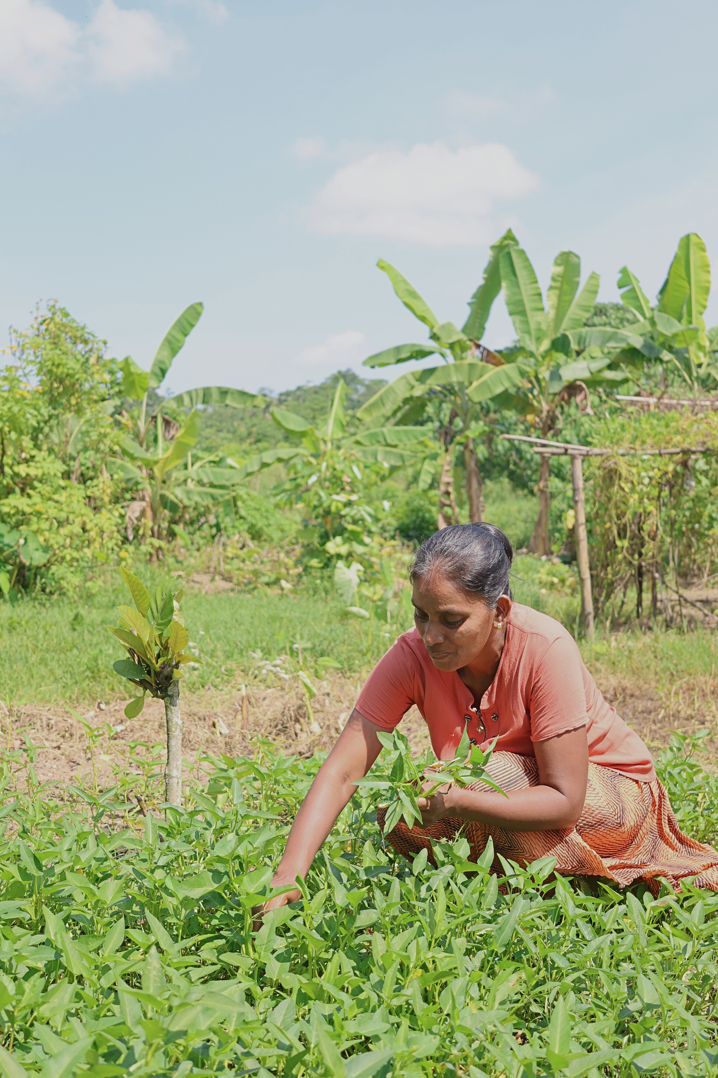

Håp som forandrer liv
Fasteaksjonen 2026
Foto: Caritas Norge
Notes:
Hva er fasteaksjonen?​
​
Fasteaksjonen er en av flere store innsamlingsaksjoner Caritas har i løpet av året. Selv om mye av hjelpearbeidet vårt er finansiert av norske myndigheter, må vi også finansiere en del av arbeidet selv og derfor er vi avhengig av gaver fra privatpersoner og andre støttespillere. Gjennom fasteaksjonen forteller vi om vårt arbeid og samler inn penger til dem som trenger vår hjelp. ​
​

Slide 2
Hva er faste?
Fastetiden starter med askeonsdag, varer i 40 dager og er en forberedelse til påsken.
Vi forbereder oss til påsken ved å tenke på hva det betyr å tro, og hvordan man må leve på grunn av troen.
Kanskje det ikke er så viktig å spise masse god mat eller å eie mange ting? Å faste betyr nemlig å gi avkall på noe.
Hvordan gir man avkall på noe?
Det kan for eksempel være å hoppe over desserten etter middag, spise mindre godteri på lørdagskvelden, droppe et kafébesøk, la være å kjøpe enda en ny genser eller å se mindre på skjerm.
Tiden og pengene man sparer, kan man bruke på noen som trenger det. Man kan for eksempel støtte Caritas sin fasteaksjon.​
Notes:
Hva er faste? Fastetiden starter med askeonsdag, varer i 40 dager og er en forberedelse til påsken. Vi forbereder oss til påsken ved å tenke på hva det betyr å tro, og hvordan man må leve på grunn av troen. Kanskje det ikke er så viktig å spise masse god mat eller å eie mange ting? Å faste betyr nemlig å gi avkall på noe.​
​
Hvordan gir man avkall på noe? Det kan enten for eksempel være å hoppe over desserten etter middag, spise mindre godteri på lørdagskvelden, man kan droppe et kafébesøk, la være å kjøpe enda en ny genser eller å se mindre på skjerm. Tiden og pengene man sparer, kan man bruke på noen som trenger det. Man kan for eksempel støtte Caritas sin fasteaksjon.​

Slide 3
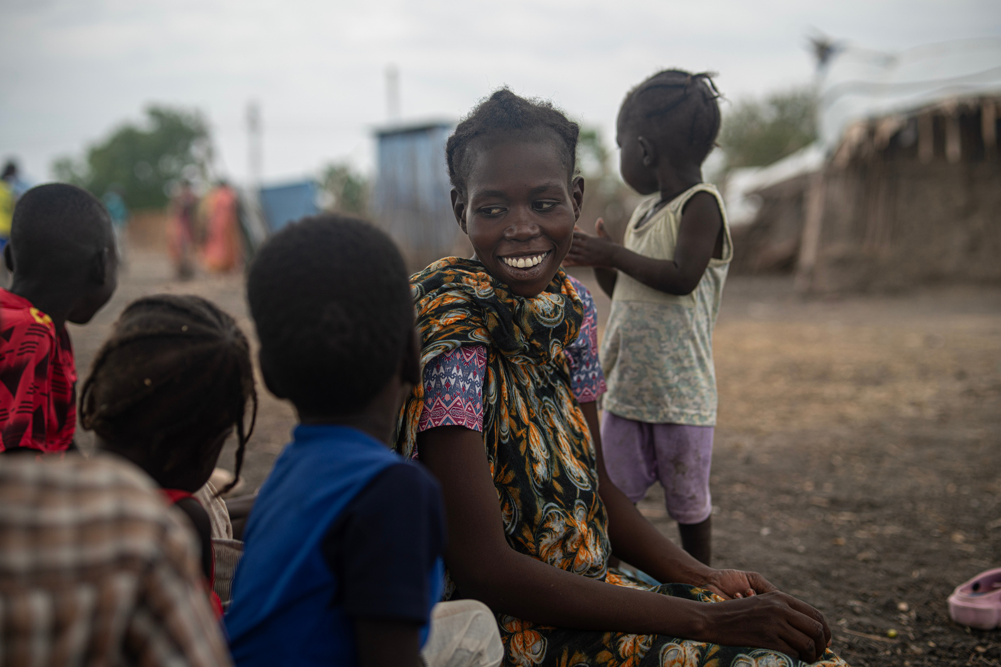
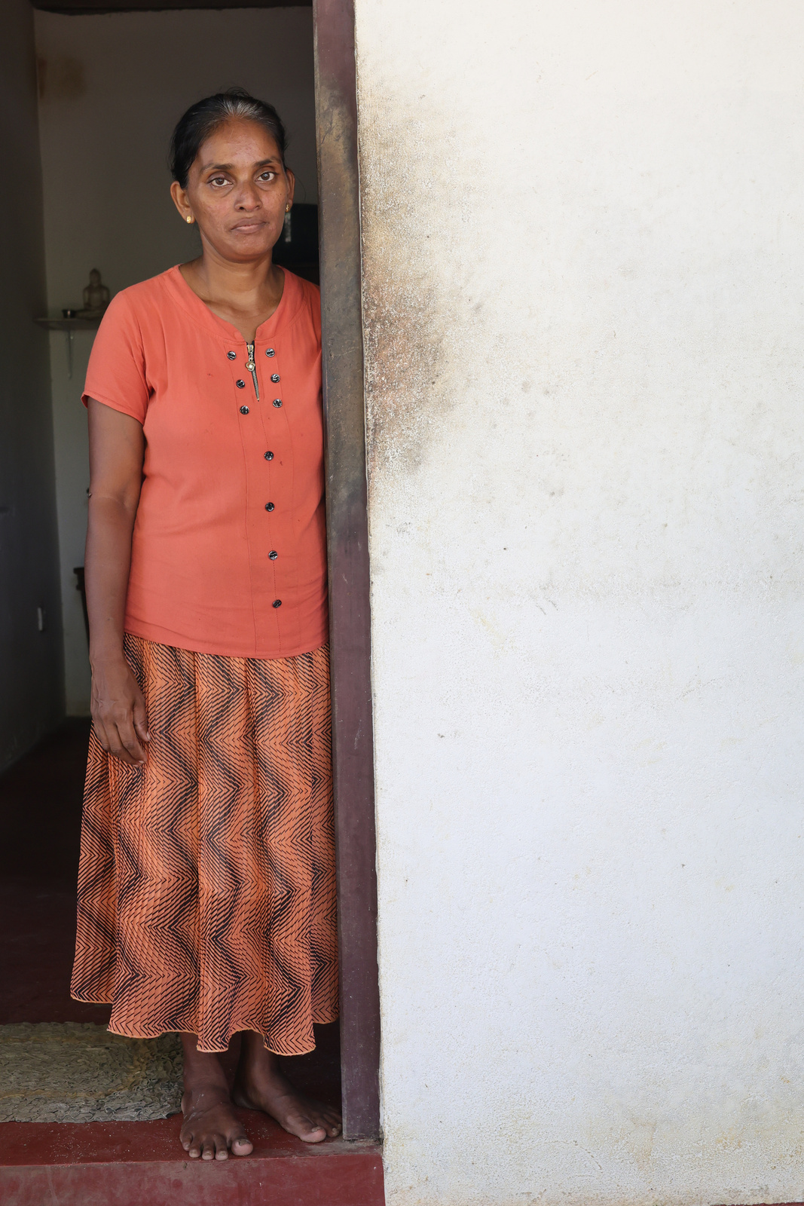
Hva gjør man i fastetiden?
Foto: Caritas internationalis
Mange bruker fastetiden til å tenke på hva som er viktig i livet.
Hva som virkelig har verdi, som familie, vennskap og kjærlighet til Gud og andre mennesker.
Jesus sier at det å ha omsorg for mennesker man ikke kjenner heter nestekjærlighet. Det er en av de viktigste pliktene vi har som kristne.
Foto: Caritas Norge
Notes:
Hva gjør man i fastetiden? Mange bruker fastetiden til å tenke på hva som er viktig i livet. Hva som virkelig har verdi, som familie, vennskap og kjærlighet til Gud og andre mennesker. Jesus sier at det å ha omsorg for mennesker man ikke kjenner heter nestekjærlighet, og er en av de viktigste pliktene vi har som kristne.​
​
Men hverken fasten eller nestekjærligheten er forbeholdt katolikker.​
Nestekjærlighet er en betegnelse som brukes om kjærlighet og omsorg for medmennesker, det motsatte av egoisme. Nestekjærligheten som ideal og norm finnes i alle verdensreligionene. Det forstås som et moralsk ansvar om å møte sitt medmenneske med omsorg, respekt og medfølelse uavhengig hvem den andre er. Vet dere et annet ord for nestekjærlighet? Svar: Caritas​
​

Slide 4
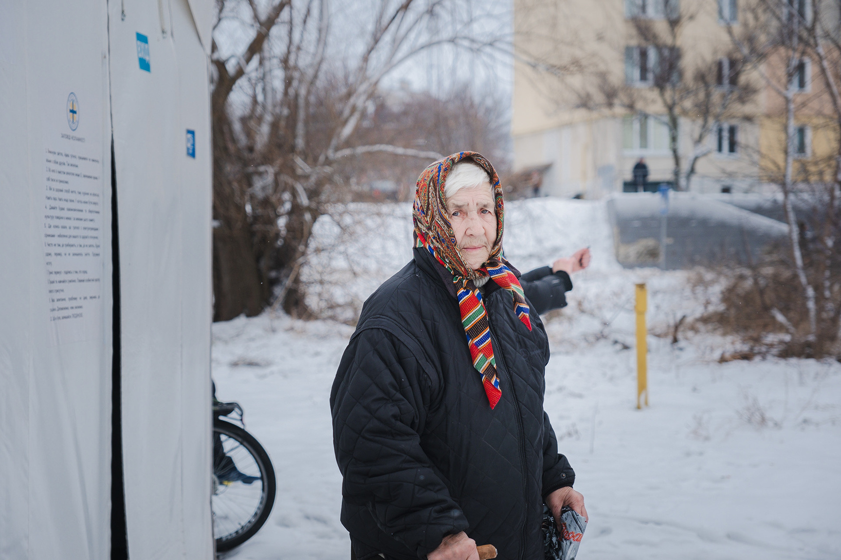
Caritas Norge
  Den katolske kirkens hjelpeorganisasjon
  Opprettet i 1952 som Norsk katolsk flyktninghjelp
  Ble i 1964 en selvstendig stiftelse
  Rundt 80 ansatte
I utlandet:
  Jobber i 15 land
  Jobber for en bedre hverdag for mennesker i hele verden
  Hjelper mennesker i nød med å bekjempe sult og fattigdom.
I Norge:
  Hjelpesenteret vårt i Oslo styres av frivillige som snakker mange ulike språk
  Vi jobber for at innvandrere skal bli en del av samfunnet og føle seg hjemme
  Vi har lokale Caritas-organisasjoner i 7 byer i Norge
Foto: Caritas internationalis

Slide 5
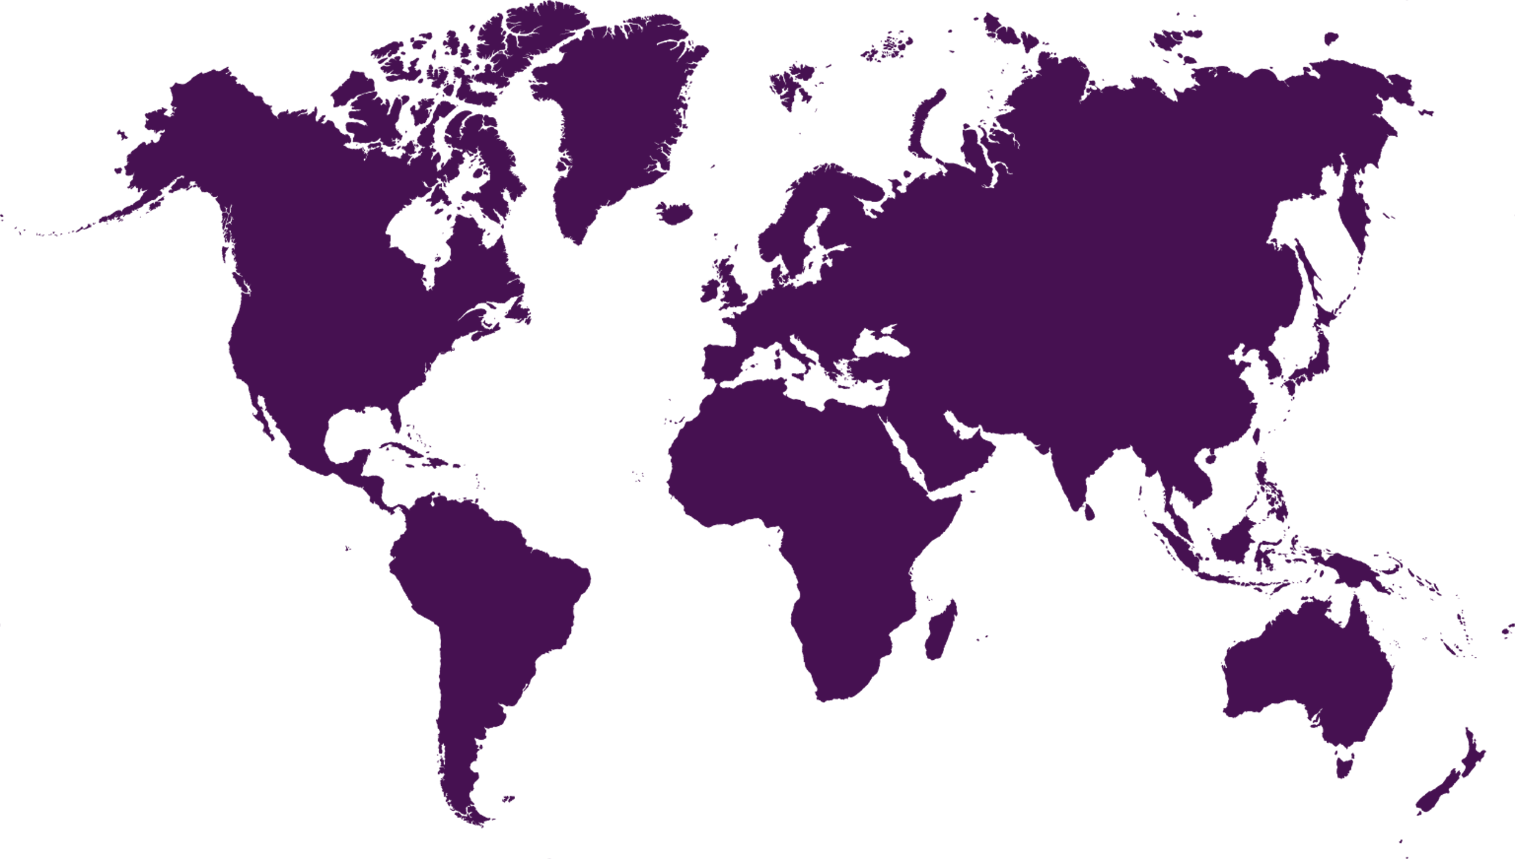
Caritas
Internationalis
En verdensomspennende konføderajson
Caritas finner du over hele verden, i nesten alle land. Vi har 162 nasjonale organisasjoner, og vi er til stede i 200 land og territorier. Dette gjør Caritas til verdens nest største humanitære organisasjon.
Globalt har Caritas over 3 millioner frivillige og ansatte, og hjelper over 470 millioner mennesker.
Definisjon: En konføderasjon er en gruppe land eller organisasjoner som går sammen med felles mål om å samarbeide med visse oppgaver, men hver enhet (for eksempel Caritas Norge) beholder sin selvstendighet og selvbestemmelse.
Notes:
Vi er med i den verdensomspennende Caritas.konføderasjonen, bestående av nasjonale Caritas-organisasjoner over hele verden. 162 nasjonale organisasjoner, til stede i over 200 land og territorier. Def. En konføderasjon er en sammenslutning av selvstendige stater eller enheter som går sammen i et forbund for å samarbeide om visse felles oppgaver, men der hver stat beholder sin suverenitet og selvstendighet.​
​

Slide 6



Hva gjør vi i Norge?
  I Norge jobber vi med migrasjon og integrering.
  Vi tilbyr norskundervisning, jobbsøkerkurs, juridisk hjelp og veiledning om rettigheter og plikter.
  Vi har ressurssentre i flere byer der vi blant annet hjelper folk med å skaffe seg jobb.
  Ved nasjonalt ankomstsenter i Råde gir vi asylsøkere som kommer til Norge informasjon om asylprosessen og om deres rettigheter og plikter.
Foto: Caritas Norge
Notes:
Noen resultater: Ca 80 000 besøk og veiledninger totalt i Norge i 2025, 27 383 i Oslo. 337 frivillige, ga veiledning til folk med 121 ulike fødeland på 38 ulike språk.​

Slide 7

  I 2025 hadde vi 337 frivillige i arbeid
  De ga veiledning på 38 ulike språk til folk fra 121 ulike fødeland
  Frivillige hos Caritas er ofte innvandrere som bruker sin erfaring til å hjelpe andre i samme situasjon. Samtidig får de viktig erfaring som hjelper dem inn i arbeidslivet.
Frivillighet
Notes:
I Caritas fremmer vi frivillig arbeid som et viktig springbrett inn i arbeidslivet. Mange av våre frivillige er også samtidig brukere av våre tjenester, som norskkurs, jobbsøkerkurs, kvinnegrupper osv. Å etablere seg og finne seg til rette i en nytt land er en lang prosess som krever innsats på mange områder. Selv om man gjør en stor innsats, er det vanskeligere å få jobb eller relevant jobb hvis man har innvandrerbakgrunn. Forskere har dokumentert at arbeidsgivere i Norge diskriminerer jobbsøkere med utenlandsk navn i ansettelsesprosesser.

Slide 8
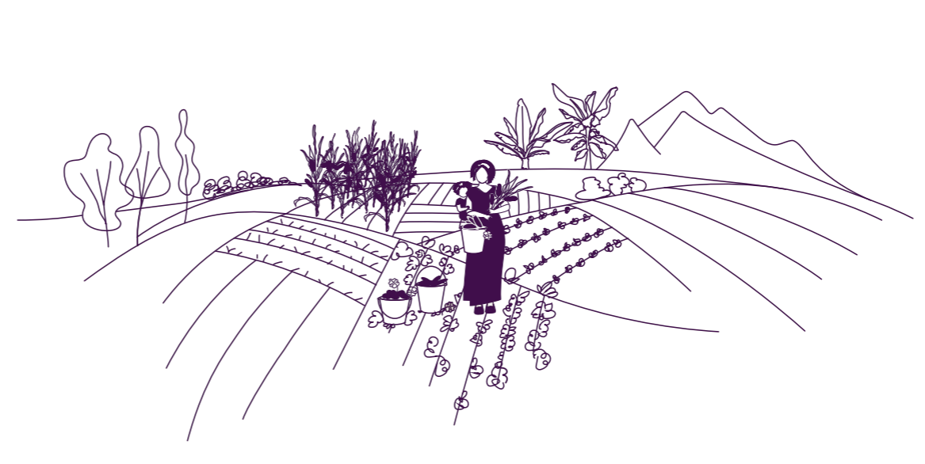
Internasjonalt
arbeid
  Internasjonalt jobber vi med nødhjelp og langsiktig utvikling
  Vi gir mat, vann, husly og støtte til mennesker som rammes av krig og naturkatastrofer
  Vi hjelper også med å bekjempe sult og fattigdom gjennom bærekraftig jordbruk og utdanning

Slide 9
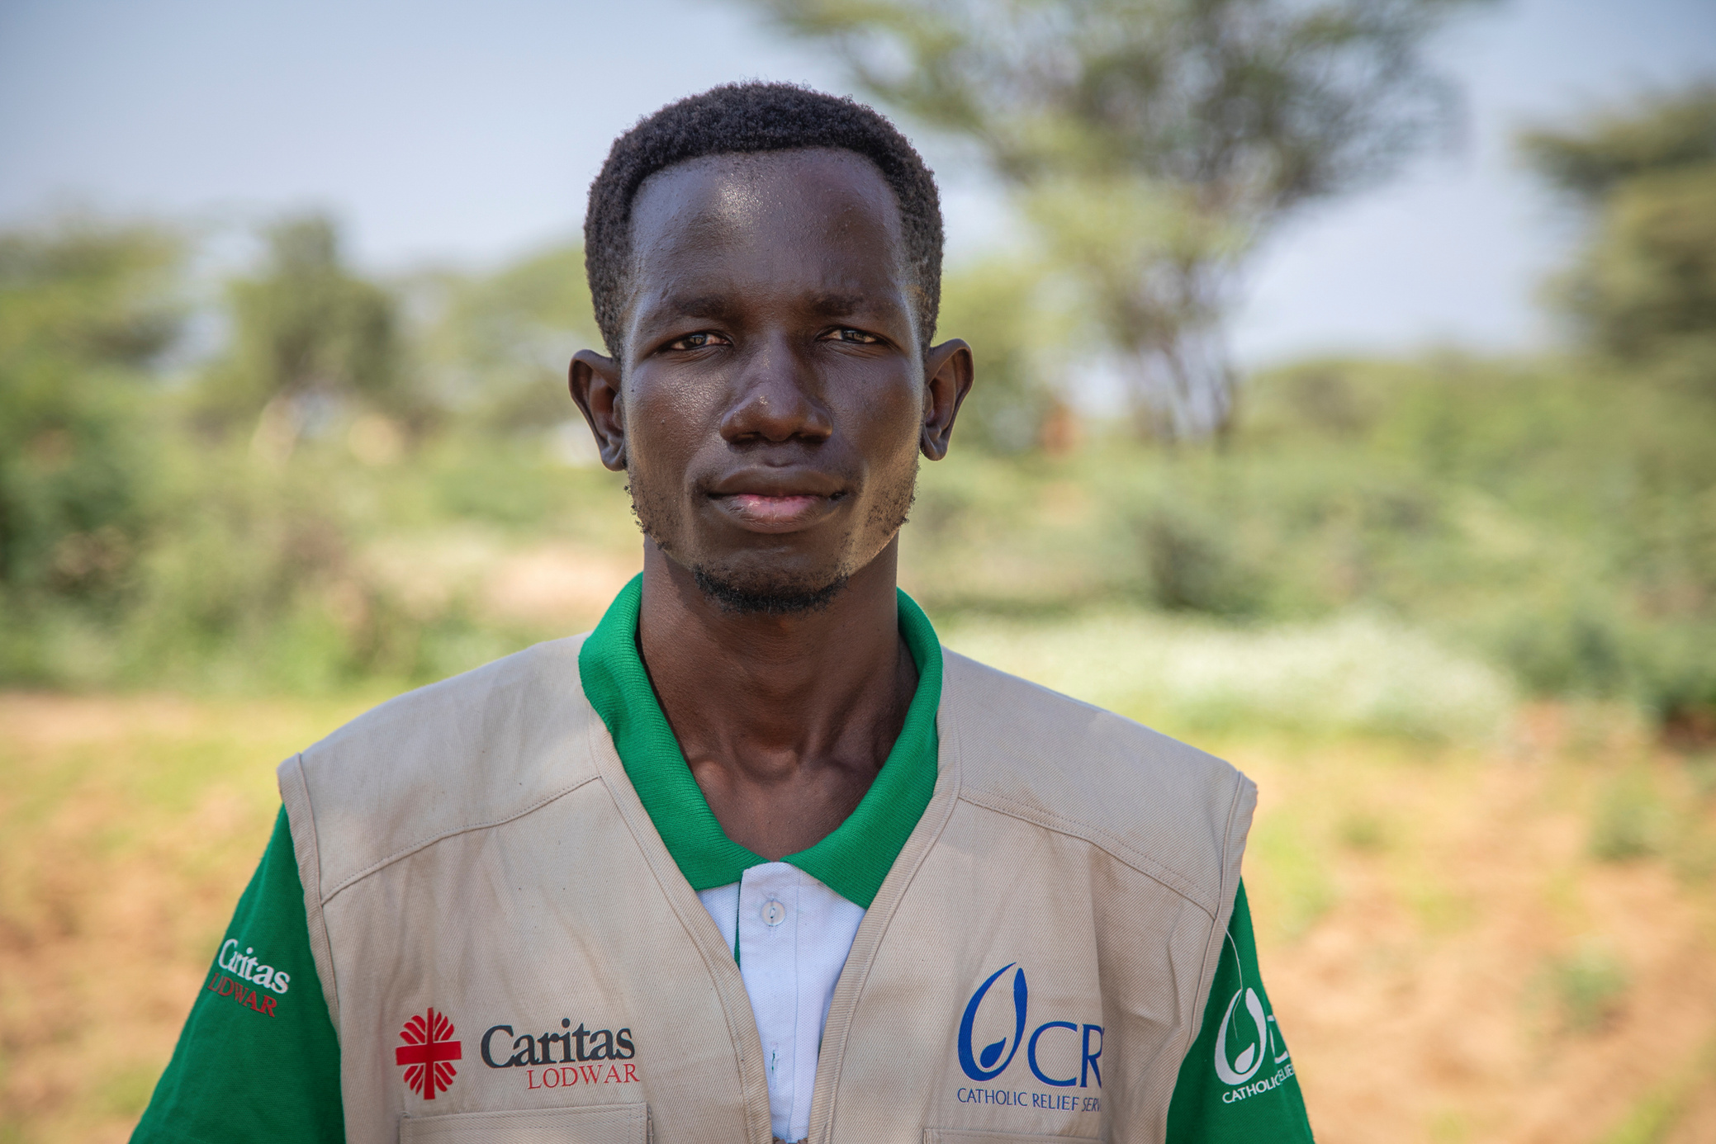
Caritas er til stede før, under og etter kriser
Ingen vet nøyaktig hvor neste krise inntreffer, men vi vet at der det skjer finnes det allerede en etablert Caritas-organisasjon fordi vi jobber gjennom strukturen til den katolske kirken. ​
Vår måte å jobbe på gir tillit, rask respons og mer hjelp for hver krone. ​
Globale utfordringer, lokale løsninger er ett av våre motto. Vi mener at mest mulig penger og beslutninger må flyttes til organisasjoner i områdene hvor prosjektene gjennomføres fordi de vet best hva som må til for å oppnå best resultater.
Foto: CRS
Notes:
Globale utfordringer, lokale løsninger er ett av våre motto. Vi mener at mest mulig makt, penger og beslutninger må flyttes til aktører som er hjemmehørende i områdene hvor prosjektene gjennomføres, fordi de som bor der vet best hva som må til for å oppnå best mulig resultater. Lokale aktører har bedre forståelse av kontekst, behov og politiske realiteter. Caritas Norge overfører godt over åtte av ti kroner vi disponerer til våre partnere, og vi mener at en vesentlig større andel av norsk bistand bør gå til lokale aktører. Lokalt ledet utvikling, gjort på riktig måte, kan nemlig gi en varig styrking av sivilsamfunnet i mottakerlandet. Det tar oss nærmere målet om en verden hvor bistand ikke lenger trengs.​
​

Slide 10
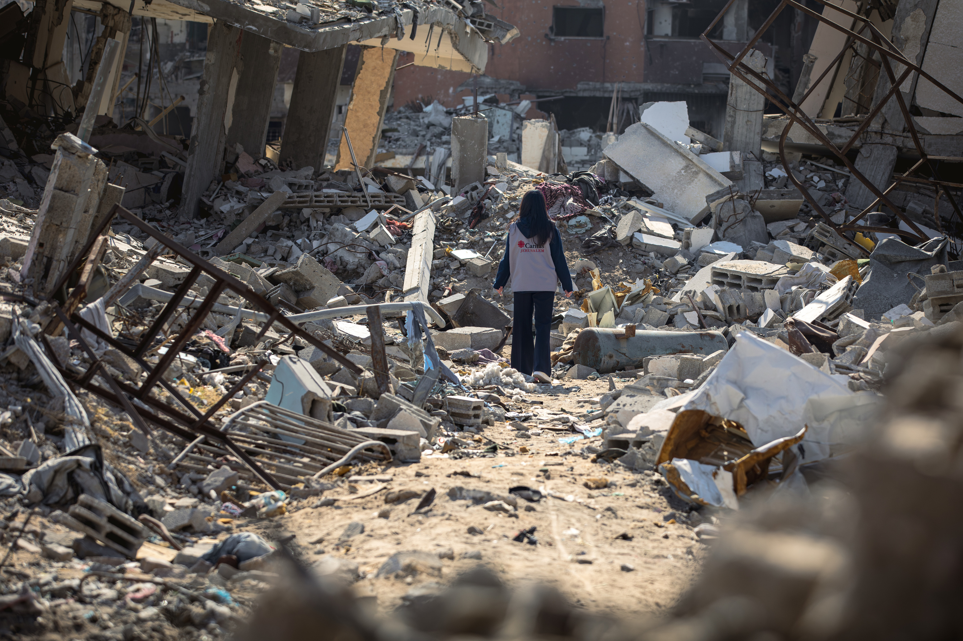
Hvorfor trengs vi?
  673 mill. mennesker opplevde sult i 2024 (FN)
  Krig og klimaendringer gjør situasjonen enda verre.
  I Norge er rundt 10 % av befolkningen fattige og innvandrerbefolkningen er mest utsatt.
  Caritas gir håp og muligheter til dem som trenger det mest.
Foto: Caritas Jerusalem
Notes:
673 mill. mennesker opplevde sult i 2024 iflg FN.​
I Norge er rundt ti % av befolkningen fattige (litt avhengig av hvordan en regner) og innvandrerfamilier er mer utsatt enn andre. Relativ fattigdom dreier seg om å ha økonomi og levekår som er dårligere enn det som anses som vanlig eller nødvendig i samfunnet en lever i – altså sammenlignet med andre. Absolutt fattigdom er å ikke være i stand til å dekke fysiske primærbehov som mat, klær og bolig.

Slide 11
Fasteaksjonen 2026

Slide 12
Bistand redder ikke bare liv, men gjør også verden tryggere. Bistand forebygger konflikter og fremmer fred og forhindrer at folk må legge ut på flukt.
Når bønder kan skaffe seg mat og inntekter fra jorda der de bor, er det mindre sjanse for at de migrerer. Og når unge føler seg inkludert og ser muligheter, er det mindre sjanse for at de faller utenfor og i verste fall tyr til ekstremisme eller kriminalitet.​
Gjennom fasteaksjonen samler Caritas inn penger, slik at vi kan fortsette med å redde liv og å gjøre hverdagen bedre for mennesker i sårbare livssituasjoner i inn- og utland. ​
Håp som forandrer liv ​
Vi lever i usikre tider. Rundt 700 millioner mennesker sulter i verden. Krigene i Ukraina og Gaza preger nyhetsbildet. Andre humanitære kriser som i Sudan og DR Kongo får knapt oppmerksomhet. Flere rike land kutter i sitt hjelpebudsjett og innvandringsdebatten hardner til. ​
Det virker som hat og motløshet smitter raskt, men det gjør heldigvis håp og nestekjærlighet også. Det er viktigere enn noen gang å samle alle gode krefter. Derfor oppfordrer vi deg til å delta i Caritas sin fasteaksjon. Din innsats vil gjøre stor forskjell! Bistand virker!
Notes:
Bistand redder ikke bare liv, men gjør også verden tryggere. Bistand forebygger konflikter og fremmer fred og forhindrer at folk må legge ut på flukt. Når bønder kan skaffe seg mat og inntekter fra jorda der de bor, er det mindre sjanse for at de migrerer. Og når unge føler seg inkludert og ser muligheter, er det mindre sjanse for at de faller utenfor og i verste fall tyr til ekstremisme eller kriminalitet.​
Gjennom fasteaksjonen samler Caritas inn penger, slik at vi kan fortsette med å redde liv og å gjøre hverdagen bedre for mennesker i sårbare livssituasjoner i inn- og utland. ​
​
​
​

Slide 13

Hvordan kan du bidra?
Fasteaksjonsutfordingen:​
Utfordre deg selv og en venn til å avstå frå noe i hverdagen, og send pengene dere sparer til Caritas sin fasteaksjon. ​
Dette kan være:
  Å ta med matpakke i stedet for å kjøpe lunsj i kantina
  Droppe kjøpevann eller energidrikk/brus etter treningen
  Droppe fastfood eller godis
  Å gå eller sykle i stedet for å ta bussen
  Ta en pause fra shopping og handleturer
Du kan også
arrangere...

Slide 14
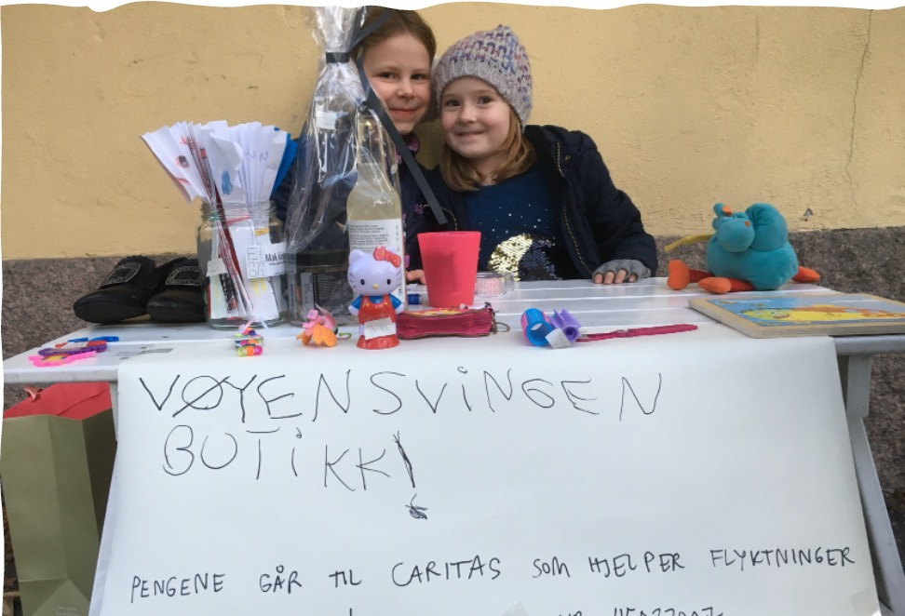
Kakesalg, kafé
eller loppis
Foto: Caritas Norge
Hva innebærer det?
Arranger kakesalg eller loppis i menigheten, nabolaget eller parken. Send overskuddet til Caritas sin fasteaksjon eller la folk vippse valgfritt beløp.

Slide 15
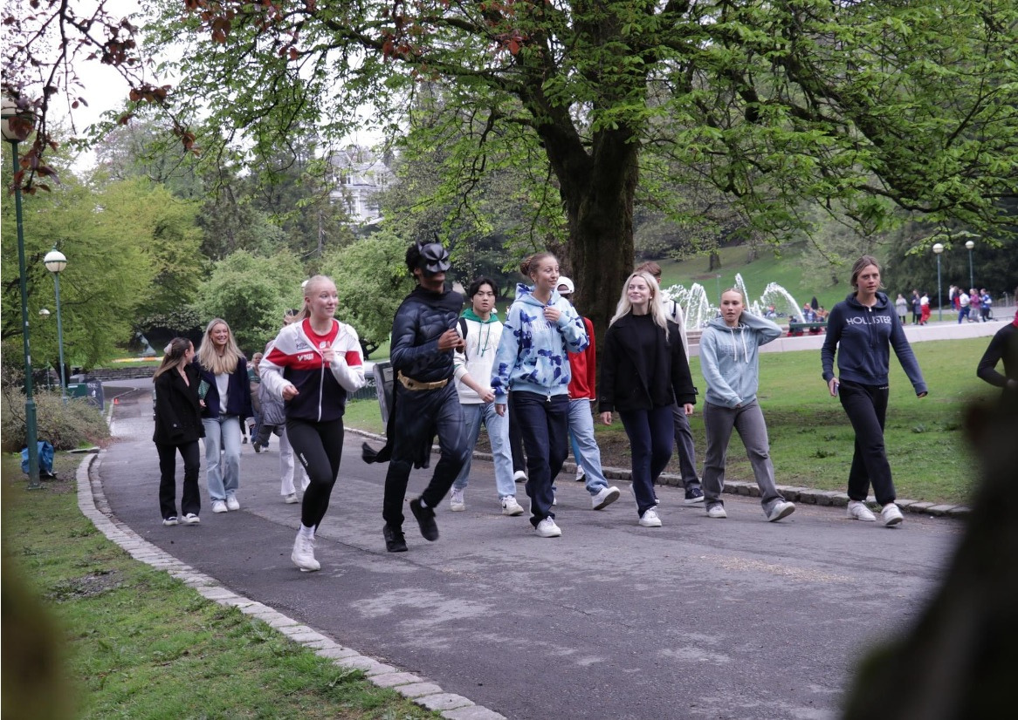
Sponsorløp
Hva innebærer det?
Løpe eller gå runder eller kilometer – for eksempel rundt kirken/skolen eller i en lokal turløype
Rekruttér sponsorer før løpet/aksjonsdagen blant venner og familie.
Man kan sponse antall runder/lengde/km osv. men også et fast beløp.
Foto: St PaulsGymnas/Bergen

Slide 16
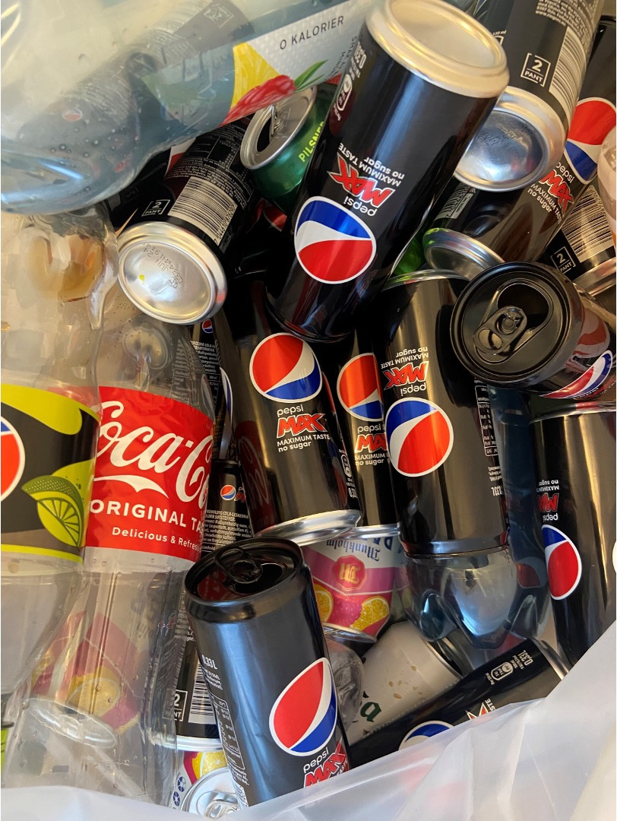
Panteaksjon
Foto: Caritas Norge
Hva innebærer det?
Samle alle tomflaskene til familien gjennom hele fastetiden, eller arranger panteaksjon i borettslaget eller nabolaget.
Sett opp en plakat med en fast dato og klokkeslett naboene dine kan sette ut tomflasker, så panter du dem og sender pengene til fasteaksjonen. Da gjør du også noe for miljøet!

Slide 17
